Slide 1
Tempat Sampah Otomatis menggunakan Arduino Uno dengan Servo dan IR Sensor
Nama kelompok 3:
Imannura Muslim Dwi Utomo (2220500033)
Rifki Fauzi Ramadhan (2220500049)
Febrianti Dwi Sarjono (2220500050)
Yulia Rahma (2220500053)
Muhammad Aditiya Jihanto (2220500057)
Kelas: 2 D3 TB

Slide 2
Latar belakang
Perkembangan teknologi yang kian maju, membuat manusia bisa menggunakan berbagai macam peralatan untuk alat bantu dalam menjalankan berbagai aktivitas sebagai sarana pendukung produktifitas. Salah satunya inovasi terhadap tempat sampah otomatis berbasis Arduino. Rendahnya minat masyarakat dalam membuang sampah dikarenakan terkadang tempat sampah yang ada saat ini keadaannya kurang terawat, sehingga dianggap sebagai tempat yang cukup dihindari. Oleh karena itu, dengan adanya pembuatan tempat sampah otomatis berbasis Arduino ini berguna untuk menarik minat masyarakat dalam membuang sampah pada tempatnya dengan tanpa menyentuh tutup nya sehingga masih higenis dan terhindari dari kuman serta membuat lingkungan menjadi bersih, asri dan nyaman.

Slide 3
Tujuan
01
02
03
Menjaga kehigenisan pengguna pada saat membuka tutup kotak sampah.
Mengurangi sampah yang berserakan karena volume yang berlebihan.
Memberikan kemudahan pada pengguna kotak sampah yaitu membuka tanpa menyentuh bagian tutupnya.

Slide 4
Alat dan bahan
Arduino Uno R3
Kabel Jumper Dupont 10 buah
Baterai 9V Cap
USB to TTL
Infra Red Sensor
Mini Servo Mg90s
Tempat Sampah
Lem tembak
Kawat
Solder dan timah

Slide 5
Cara Kerja
Menggunakan sensor infra red, jika ada objek yang mendekat ke sensor infra red dengan jarak tertentu, maka sensor infra red mengirimkan program pada servo sehingga servo bisa bergerak. Servo dihubungkan dengan kawat yang dikaitkan dengan tutup tempat sampah, sehingga saat servo bergerak maka otomatis tutup sampah akan terbuka. Pada jangkauan jarak tertentu, jika tidak ada objek yang mendekat ke sensor infra red maka servo akan kembali sehingga tutup tempat sampah akan ikut menutup juga.

Slide 6
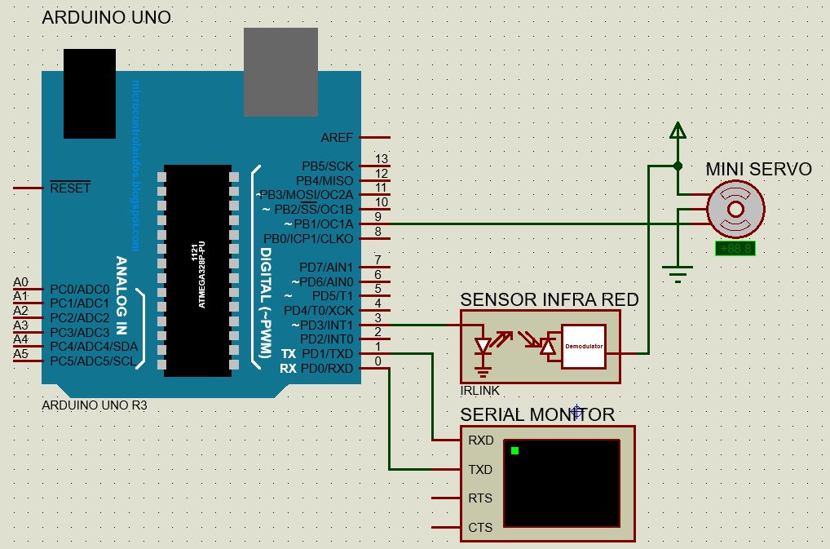
Rangkaian
01

Slide 7
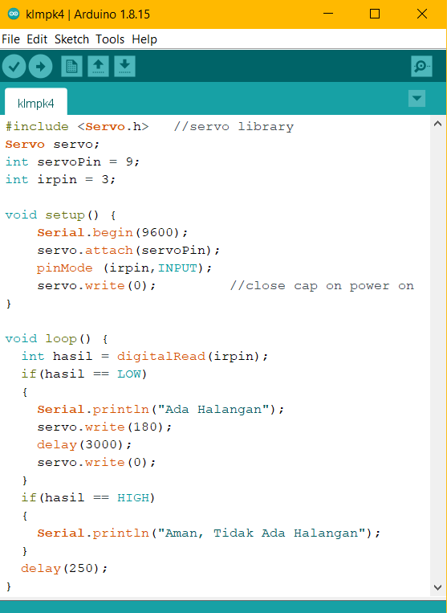
Program Arduino

Slide 8
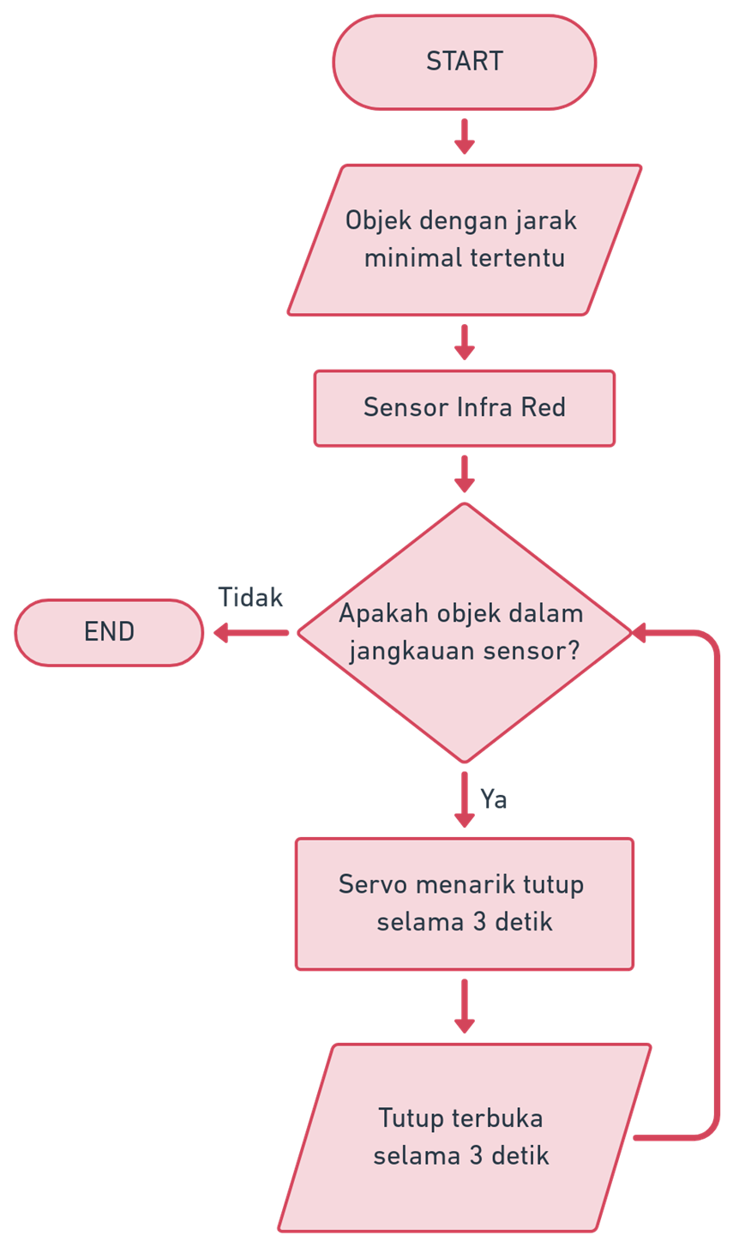
Flowchart

Slide 9
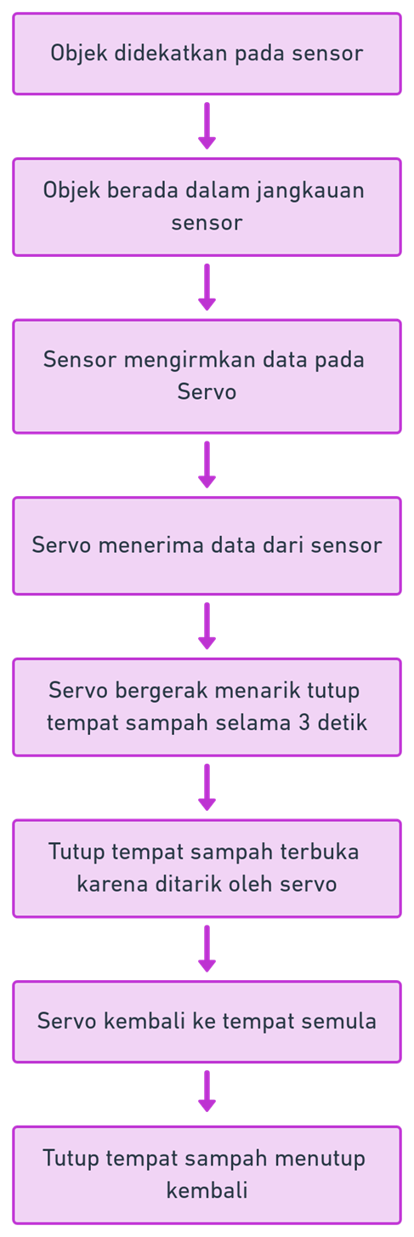
Blok Diagram

Slide 10
Kesimpulan
Tempat sampah otomatis dibuat dengan tujuan agar saat membuang sampah tetap menjaga kehigenisan nya, sehingga orang-orang tidak lagi merasa enggan untuk membuang sampah pada tempatnya. Tempat sampah otomatis ini dibuat dari komponen yang dirangkai dengan sedemikian rupa serta ditambahkan dengan program dari arduino. Program ini berjalan ketika ada objek berupa tangan atau benda mendekat yang berada dalam jangkauan sensor infra red, setelah itu sensor akan mengirimkan data pada servo sehingga servo dapat bergerak. Servo tersebut dikaitkan dengan tutup tempat sampah, sehingga ketika servo bergerak maka tutup tempat sampah akan terbuka.

Slide 11
TERIMA KASIH

